Slide 1
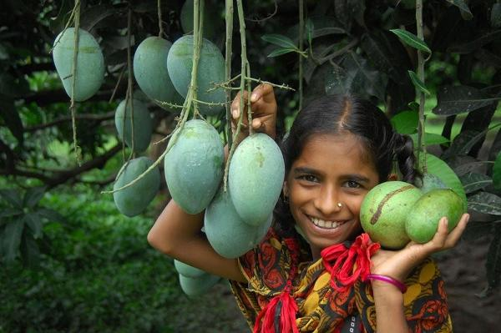
আজকের পাঠে তোমাদের স্বাগতম
দীপক লাল ভৌমিক
সহকারী শিক্ষক
শ্রীকাইল কে,কে উচ্চ বিদ্যালয়
মুরাদনগর, কুমিল্লা ।
মোবাইল নং-০১৭১৫৯৮৭৮০২
Email: dipak_b80@yahoo.com
E mail: dipak_b80@yahoo.com

Slide 2
শ্রেণিঃ সপ্তম
বিষয়ঃ বিজ্ঞান
সময়ঃ 50 মিনিট

Slide 3
শিখন ফল ……
শব্দ কি তা বলতে পারবে ।
সুরযুক্ত ও সুরহীন শব্দ শনাক্ত করতে পারবে ।
শব্দের বৈশিষ্ট্য ব্যাখ্যা করতে পারবে ।
শব্দের উৎপত্তি কিভাবে হয় তা ব্যাখ্যা করতে পারবে।

Slide 4
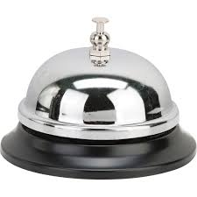
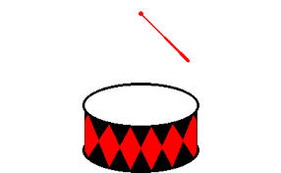
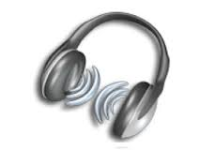
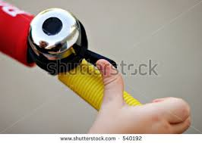
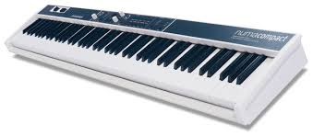
এসো কয়েকটি ছবি দেখি
এগুলো থেকে কি উৎপন্ন হয়

Slide 5
শব্দ ও শব্দের উৎপত্তি
চল একটি ভিডিও দেখি

Slide 6
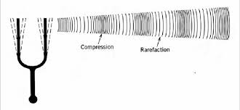
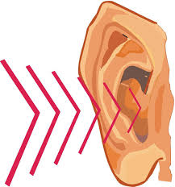
বাস্তব উপকরন উপস্থাপন

Slide 7
মিনি লেকচার
যে সকল শব্দ শুনতে শ্রুতি মধুর ,সুর আছে এবং শুনতে ভাল লাগে ঐ সকল শব্দ গুলিকে সুর যুক্ত শব্দ বলে।
যেমনঃ বাঁশির সুর , হারমনিয়ামের শব্দ।
যে সকল শব্দ শুনতে শ্রুতি মধুর নয় ,গোলমেলে ও বিরক্তিকর এই রকম শব্দ গুলিকে সুরহীন শব্দ বলে।
যেমনঃ গাড়ীর হর্নের শব্দ, লোহা কাটার শব্দ ও কুকুরের ঘেউ ঘেউ।

Slide 8
শব্দের বৈশিষ্টঃ
শব্দ একপ্রকার শক্তি যা বস্তুর কম্পনের ফলে উৎপন্ন হয়।
কম্পনশীল যে বস্তু শব্দ সৃষ্টি করে তাই হল শব্দের উৎস ।

Slide 9
সুরহীন শব্দ অনুধাবন করা যায় না কেন ?
একক কাজ
Email: dipak_b80@yahoo.com

Slide 10
দলীয় কাজ
# শব্দের উৎপত্তির কারন গুলি কি কি ?
Email: dipak_b80@yahoo.com

Slide 11
মূল্যায়ন
কম্পনের ফলে শব্দ কিভাবে উৎপন্ন হয় ।

Slide 12
ধন্যবাদ

